Slide 1
أيها المراهق من أنت ؟

Slide 2
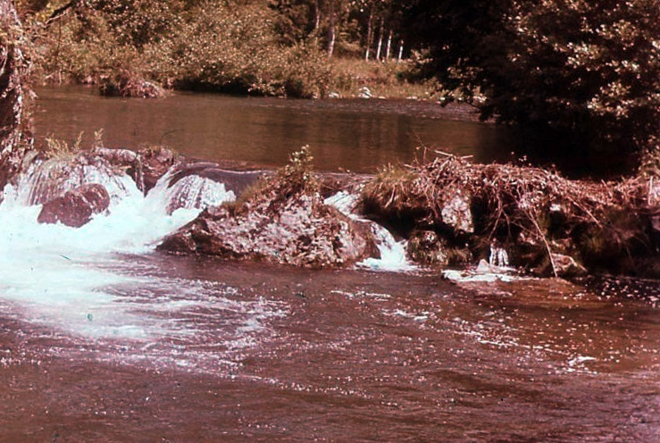
يقع المراهق في هذه الصورة في انبثاق الزبد في وسط الصخور بين تيارين تيار الطفولة الهادئة اللعب اللامبالاة وتيار حياة لسن البلوغ حيث يمكنه ان يتنج للمجتمع. ان المراهقة هي زمن الحياة القصوى الغليان حيوية الشباب ولكن لا احد يمكنه ان يعلم بعد أي محطة توليد مائية يمكنها ان تغذي هذه القدرات الجديدة التي لم توجه بتجارب الخبرة

Slide 3
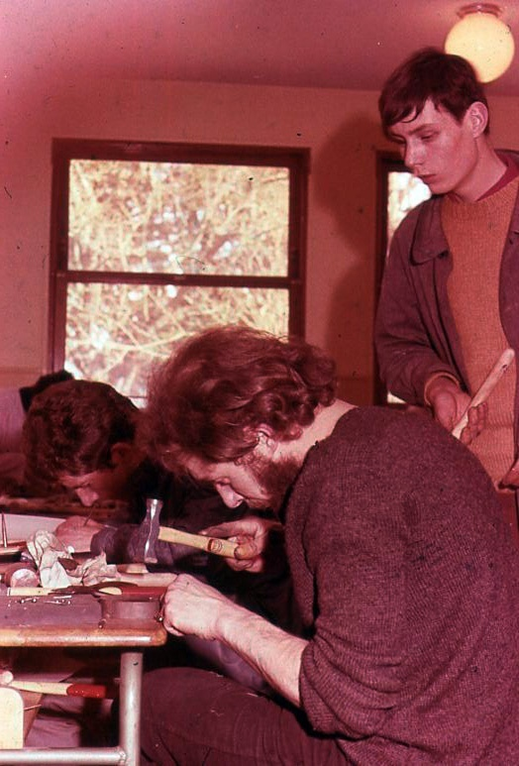
ان الأنسان يبلغ مرحلة الرشد عبر مدة من البحث من التلمس واعداد
الصعب

Slide 4
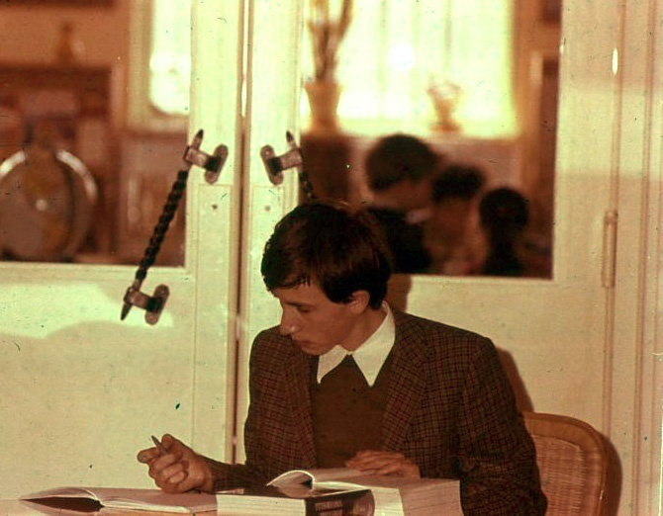
في عالمنا المملؤ تعقيدا لا يمكن لأحد ان يكون بدون ثقافة علمية
وتطبيقية يمكنه من خلالها القيام باختيارات حرة ونيرة

Slide 5
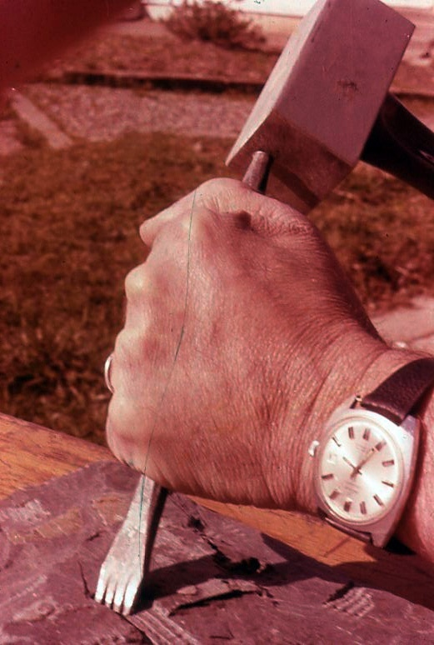
ان مستقبل كل انسان يعود لتوعية القرارات الصغيرة المتخذة كل يوم في حياته انها الأعمال الكثيرة المتخاذلة او الجريئة المعادة كضربات المطرقة على أزميل الذي ينقش وجه وأسلوب حياة الراشد

Slide 6
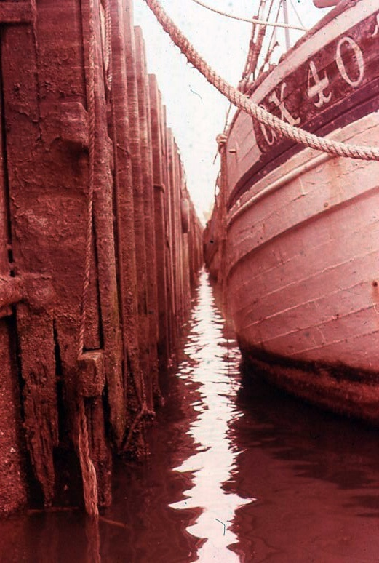
كل هذه المواقف تحدد بشكل جلي الموقف الذي علي ان أختاره في أحد الأيام لأتمكن من رفع المرساة والغوص في الغمر.

Slide 7
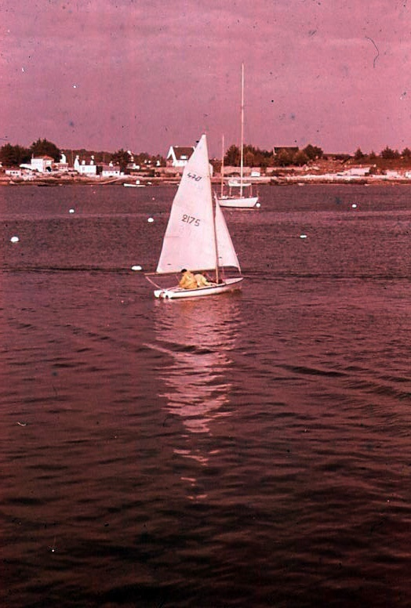
ان اختيار مهنة او اتجاه زواج عزوبة حياة رهبانية او كهنوتية قرارات كثيرة لا يمكنها ان تؤخذ بطريقة سطحية
أخيرا فان كل انسان يقف وحيدا أمام الله ولا أحد يمكنه ان يحيا او يموت مكانه لذلك اذا كان من المهم طلب النصائح من الآخرين الأهم هو التفكير الشخصي وعدم السير فقط حسب رأي الآخرين
وفي يوم ما علينا أن نخرج من المرفأ ونبحر مع كل ما في ذلك من احتمالات العاصفة.

Slide 8
كيف نكتشف تصميم الله في حياتنا ؟

Slide 9
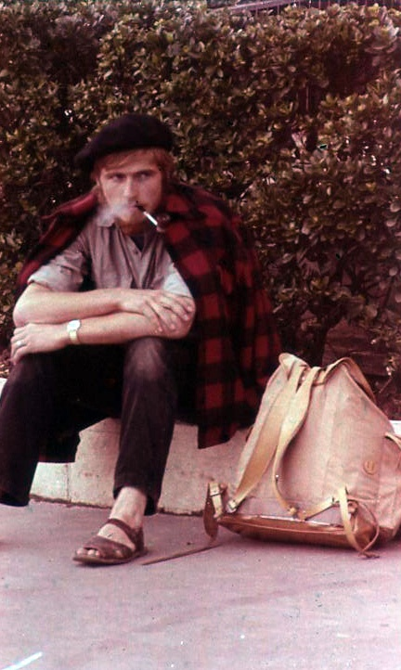
هناك آلاف الطرق في العالم طرق حراجية , شوارع كبيرة, طرق جبلية منحدرة, دروب في الصحراء
كيف يمكننا اختيار طريقنا الشخصي بدون بوصلة او مخطط مسبق؟

Slide 10
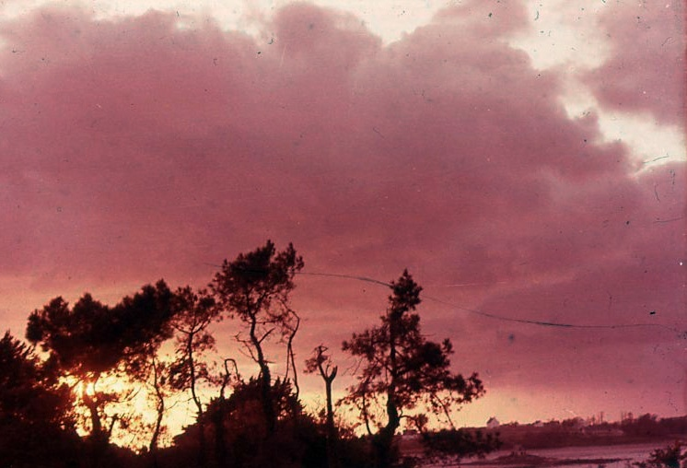
كما كان الكتبة والفريسيين في الماضي هناك اشخاص اليوم يبحثون عن علاقات وينتظرون بشكل واعي طرق تشبه كطريق دمشق مبنية على المعجزات والخرافات ولكن القلوب المنفصلة عن محبة الله العلاقات ليست مفهومة بالنسبة لها
هذا الجيل الفاجر الشرير يطلب آية يقول الرب فلا يعطى له الا آية يونان النبي فكما ان يونان بقي في بطن الحوت ثلاثة أيام فكذلك ابن الأنسان يبقى في بطن الأرض ثلاث ايام وثلاث ليال
ان موت وقيامة المسيح هي العلامة الوحيدة الحقيقية والضرورية.

Slide 11
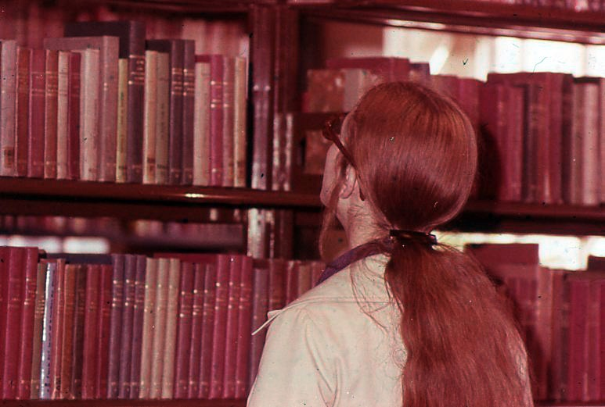
ولكن كيف يمكننا ان نفهم ذلك شخصيا كيف نعرف لماذا خلقنا ؟ هل في الكتب ام في الأبراج أين نجد المنارة التي تقودنا بطريقة دقيقة وملموسة لنلتزم في حياتنا؟

Slide 12
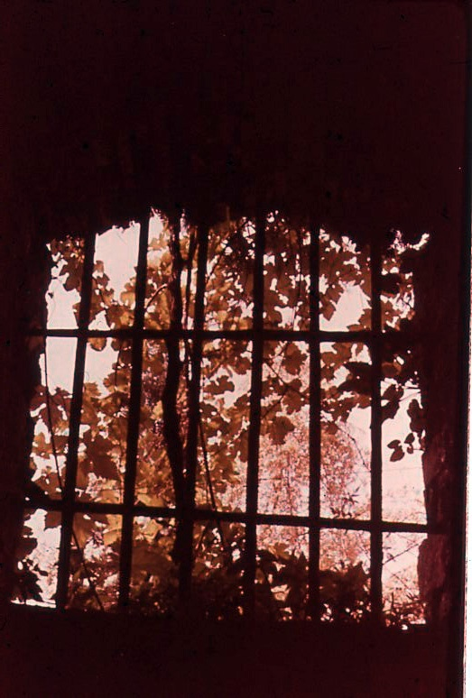
الله لا يعطي العلامات من الخارج وليس من الخارج يعمل ولكن من الداخل لذلك كتب القديس ساروفيم دي سارون ناسك ارثوذكسي في القرن الثامن عشر ان المعنى الحقيقي لحياتنا المسيحية هي اقتناء الروح القدس وبه نستظل ويقود عيوننا لتصبح قادرة على الرؤية كما ينير عقلنا ليصبح قادرا على فهم العلامات المكتوبة في قلب حياتنا

Slide 13
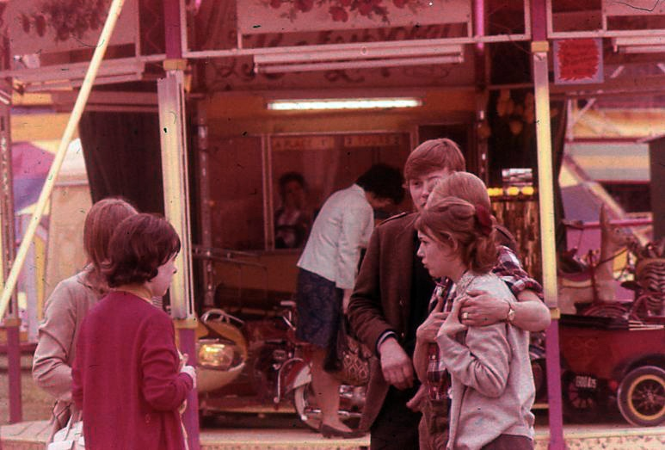
ليس هناك صدفة في هذا اللقاء او ذاك في هذا العمل المعروض في النجاح او الرسوب في هذا الامتحان ليس بخافي علينا انه لدينا هذه المواهب هذا الطبع او
هذا الاهتمام

Slide 14
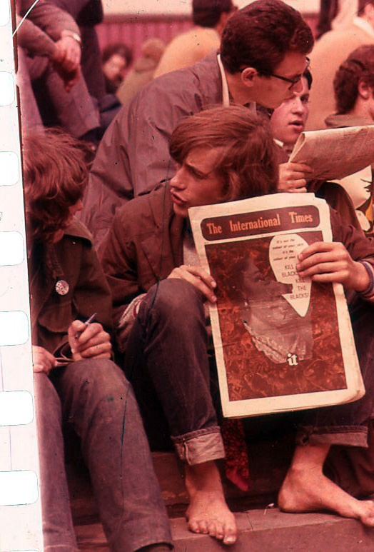
لماذا تقبل هذه الأخبار من المذياع او من الجرائد ؟ لماذا أثر فينا هذا الفيلم وقلب حياتنا ؟ كل شيئ له معنى في تصميم الله الذي يدعونا وهو حاضر في كل شيء كما على طريق عماوس فطوبى لنا اذا عرفنا دعوته في علاقتنا بين بعضنا في اكتشاف حاجات الكنيسة العالم حتى قبل كسر الخبز

Slide 15
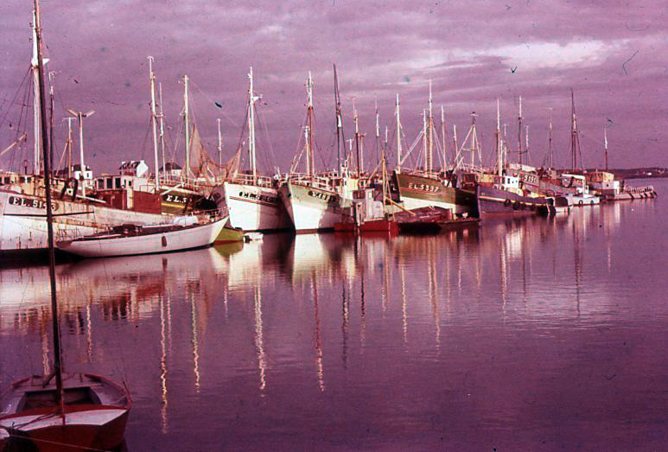
أول شرط لترك الحبل الذي يربط المراهق بالمرفأ هو اختيار المهنة

Slide 16
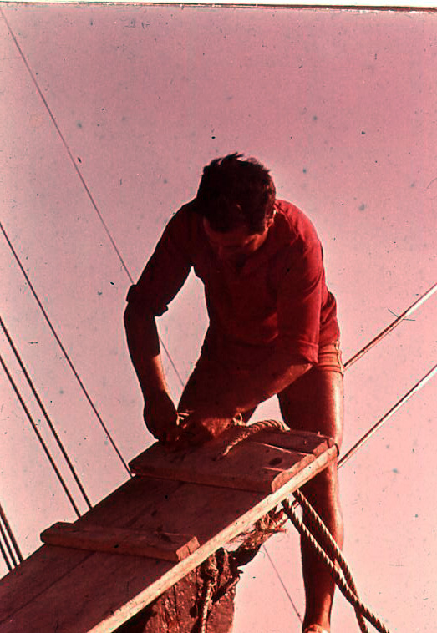
هل المهنة دعوة ؟ كلا اذا كانت تسحق الأنسان ونعم اذا كانت تساعده في انماء مواهبه الشخصية لخدمة الجماعة والأنسانية . مهما كانت المهنة ام لا لكي تكون دعوة مسيحية حقيقية يجب ان تعاش بعلاقة مع الله بالمسيح يسوع

Slide 17
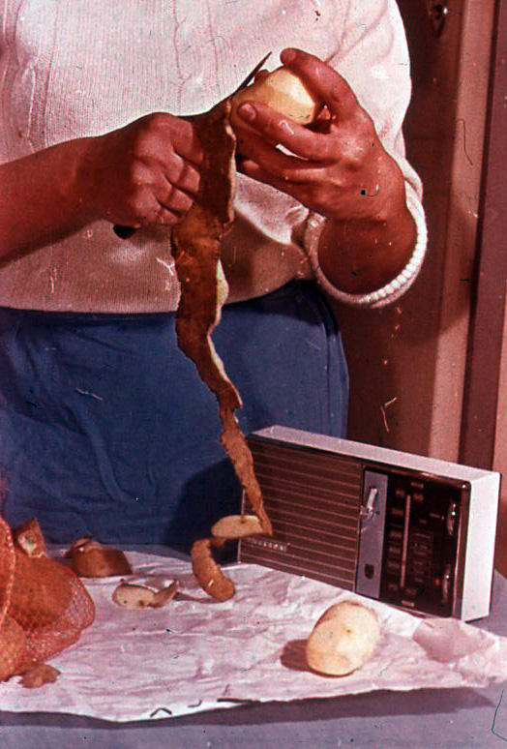
وليس فقط المهنة ولكن كل واقع حياتنا
أن الدعوة المسيحية هي نظرة ايمانية لكل لحظة من وجودنا.

Slide 18
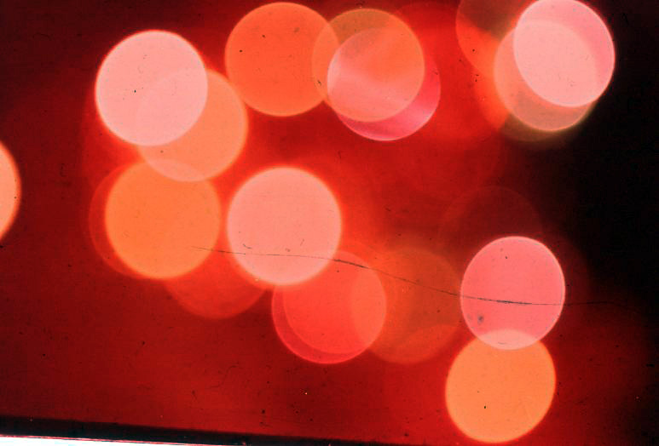
ولسنا فقط نحن مدعوون من الله ولكن العالم الكوني بكامله مدعو معنا المرتبط بكل تاريخه وبكل تطوره والذي يحمل كل طاقة قوته الصيرورية كل هذا مدعو من خلالنا بالمسيح المرتبط فينا بشكل لا ينحل.

Slide 19
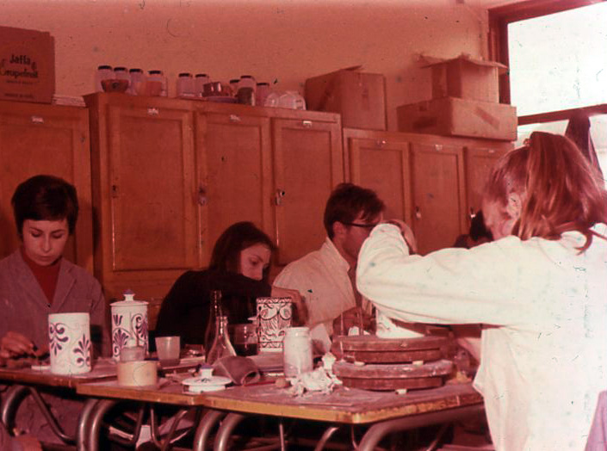
ائتمن المسيحيون في عملهم او في اي واقع من الوجود على مبدأ دعوة أساسية
ان يكون في وسط الجميع من خلال نشاطاتهم علامة البشرى السارة للخلاص

Slide 20
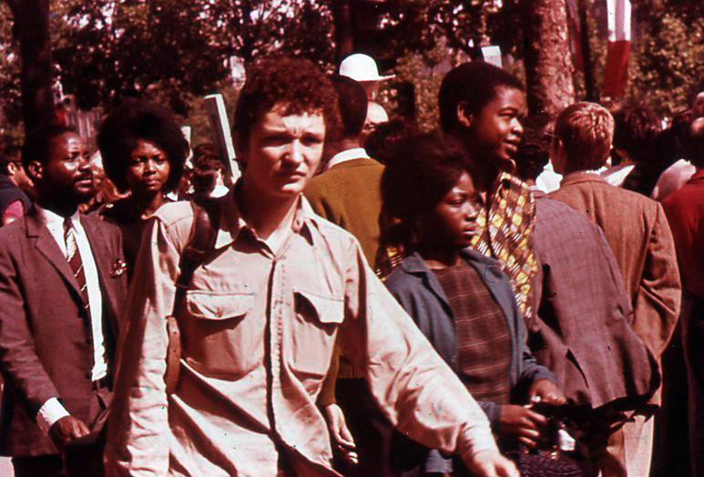
لنفتح عالمنا الحديث العلماني اكثر فاكثر للمسيح انه من الضروري ان يشعر جميع العلمانيين برسالتهم انهم الخمير في العجين حيث الكنسية محرومة أكثر فأكثر من جماعات كهنوتية كافية ولا يمكنها الا بواسطتهم ان تكون ملح الأرض وهكذا فأن المهنة المعاشة بهذه النظرة تصبح دعوة بكل معنى الكلمة.

Slide 21
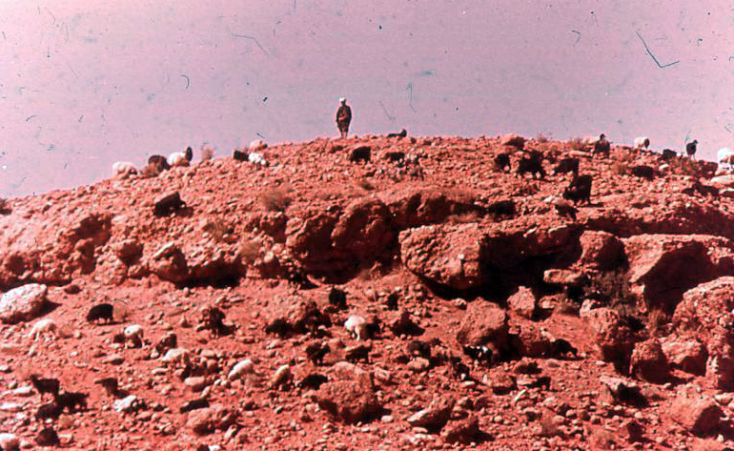
صوت الله لا أحد في العهد القديم سمعه او رآه فقط علامات وأحداث جعلته مدرك للأنسان
المخلوق على صورة الله يجعلنا هذا التشابه قادرين ان نقبل في قلوبنا الكلمة غير المسموعة لأذاننا.

Slide 22
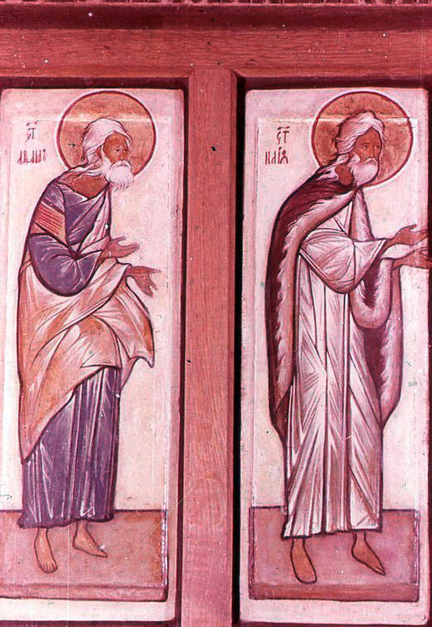
هكذا الأباء والأنبياء أدركوا دعوة الله غير المنظور الكتاب المقدس يسرد علينا خبر هذه الدعوات بأسلوب مصور ولكن في الحقيقة فأن الكلمات الموحاة من الروح القدس تظهر لنا السر غير المدرك ألا وهو لقاء المخلوقات مع خالقها الذي يتجلى ... هذه هي دعوة ابراهيم موسى ايليا وصموئيل وآخرين هذه الدعوات هي دائما اصطفاء وارسال

Slide 23
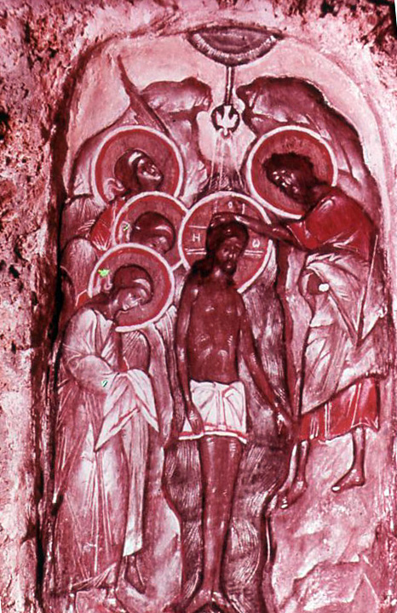
في الأنجيل صوت الله يتجلى من خلال يسوع المسيح من خلال حدث المعمودية العجيبة كما في تنصيبه الملوكي للخادم الأمين
واعتمد يسوع وخرج لوقته من الماء فاذا السموات قد انفتحت فرأى روح الله يهبط كأنه حمامة وينزل عليه واذا صوت من السماء يقول هذا هو ابني الحبيب الذي عنه رضيت

Slide 24
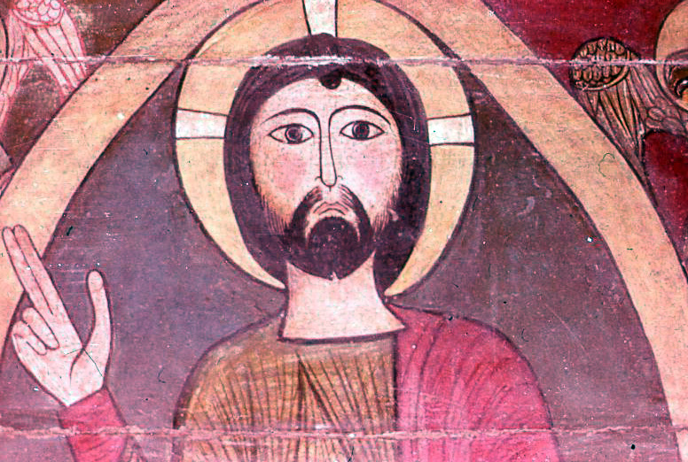
يظهر الأنجيل من بدايته الى نهايته الدعوات التي وجهها يسوع
هذه الدعوات كان يكيفها دائما مع وضع الشخص الذي يدعوه
ان كل انسان معني بهذه الدعوة الألهية ولكن ليست دائما موجهة بنفس الطريقة وتهدف نفس العمل ولكنها دوما دعوة لاتباعه
هو المعلم بحب وبكل ثقة على طريق جديد يملك وحده
سره

Slide 25
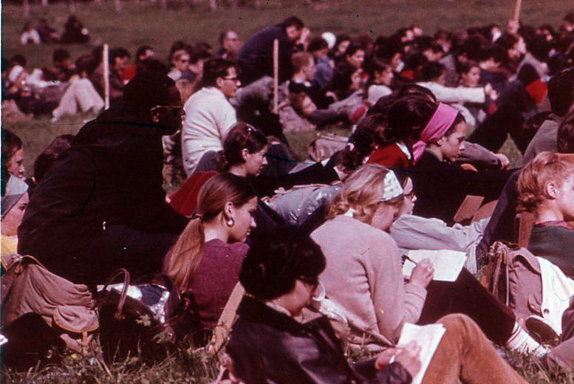
بعضهم مدعوون لترك كل شيء واتباعه آخرون للخروج من خطيئتهم
لهؤلاء يكلمهم
بلغة التطويبات للسامرية عن ماء الحياة لنيقوديموس الشيخ يكلمه عن الولادة الجديدة لهذا التاجر يحدثه عن الدر لهذا الفلاح يكلمه عن الكرمة
لربة البيت عن الخمير في العجين لكل واحد يعطيه نصيبه من هذه الكلمة الألهية الشاملة

Slide 26
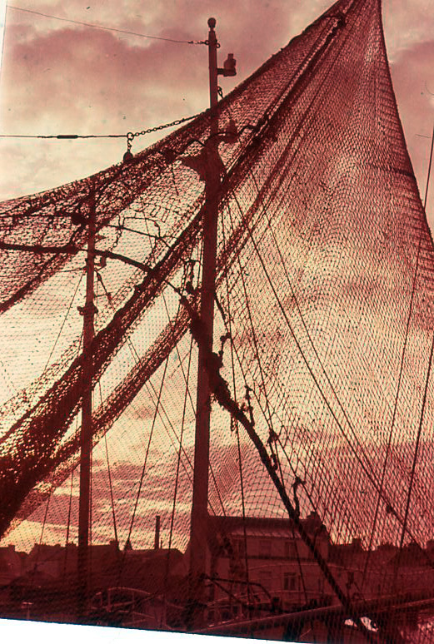
وكان يسوع سائرا على شاطئ بحر الجليل فرأى أخوين هما سمعان الذي يقال له بطرس واندراوس اخوه يلقيان الشبكة في البحر لأنهما كانا صيادين فقال لهما:“ اتبعاني أجعلكما صيادي بشر فتركا الشباك منذ ذلك الحين وتبعاه

Slide 27
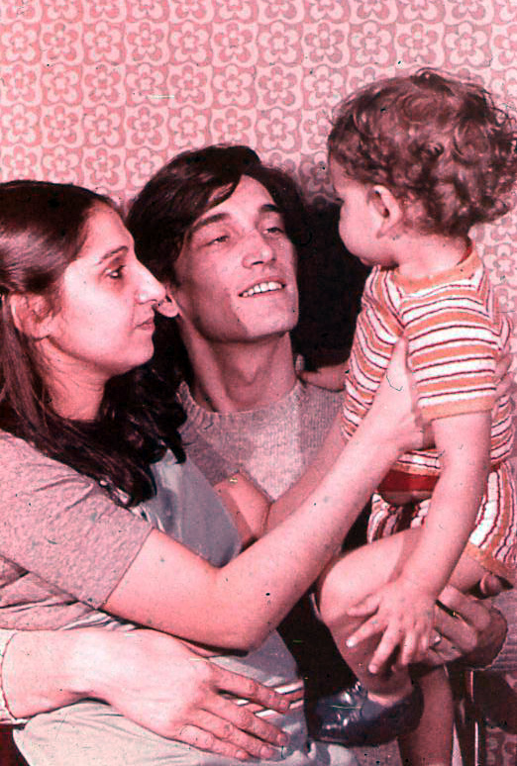
يقول القديس يوحنا ” الله محبة“ انكم ستدانون على الحب المهم ان نكون احرارا لنختار المكان الذي فيه يمكننا ان نعطي الحب الأكبر

Slide 28
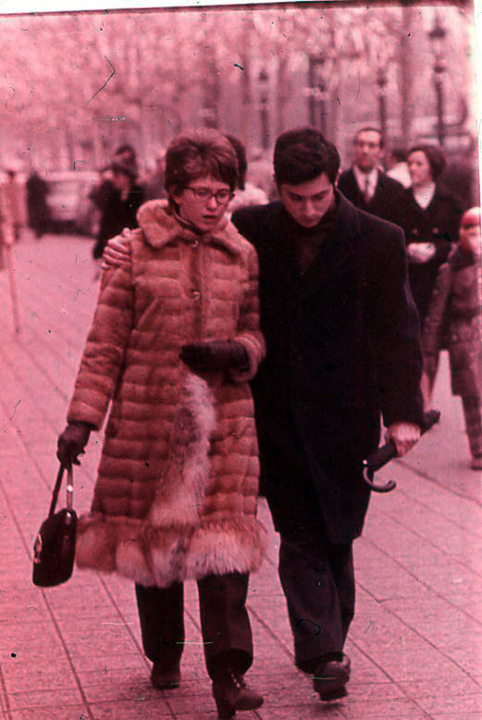
ولكن الحرية ليست مجردة عن بعض الشروط انها داخال اطار وجودي يكتسب حسب امكانياتنا اينما كنا ويساعدنا ان ندخل بشكل ملموس في الحياة مع غرابتنا الخاصة وان نبني ذواتنا مع الآخرين.

Slide 29
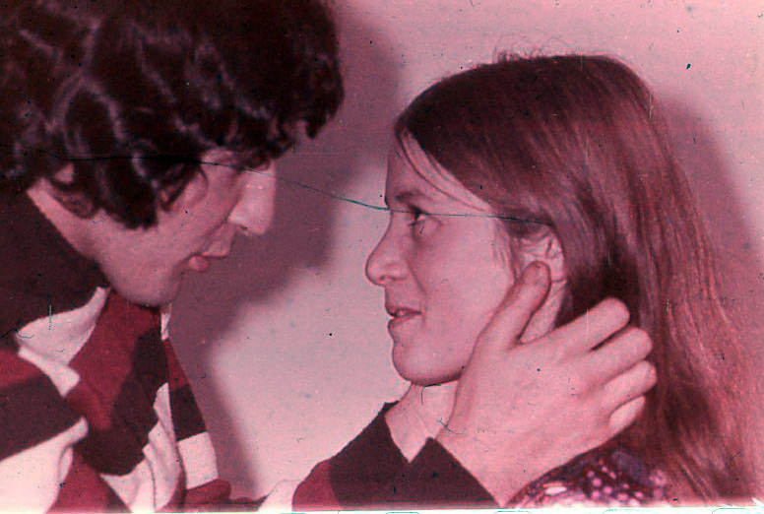
آه ! لقد وجدت شيئا كبيرا جدا انه الحب الذي سيعطيني مفتاح العالم ولا يمكن لأحد أن يأخذه مني يقول احد شخصيات كلوديل الكاتب الفرنسي :“ الواقع ان حب شخص آخر ينمي فينا أكبر حدود الحرية والخلق ان ارتباطنا الملموس في المسؤوليات من خلال الدعوات العديدة ليس حرمان من الحرية وانما هو نمونا الذي يجعلنا نتصرف بطريقة شخصية في اندماجنا الملموس بالذي اخترناه“.

Slide 30
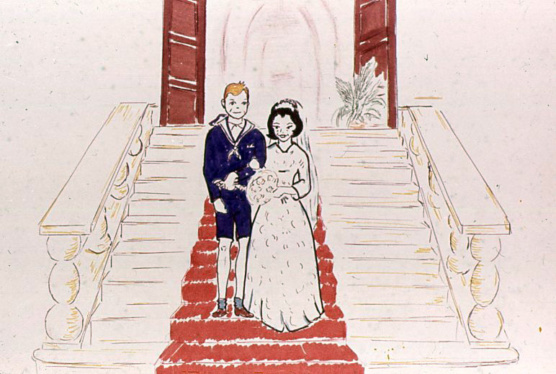
ان أكثر الطرق اتباعا هو الزواج ان الزواج في كثير من الأحيان يكون سطحيا بسبب كل الأطر العالمية والأجتماعية او بسبب النظرة الغريزية فقط اما الحقيقة فالزواج اساسه الحب معناه صورة عن ماهية الله هو انعكاس للحب الأبدي للأب والأبن (يو 17 24-26 ) هو بنفس الوقت حب الروح القدس (1كو 13 – 13 ) انه يشبه الحب الأبدي للثالوث وهنا تكمن قدسيته العظيمة الحب في اتحاد الرجل والمرأة يعبر عن عطاء الآب الموحى بيسوع المسيح ... في اتحاد الرجل والمرأة اكتمال يجد شفائه وكماله في السر الذي ينمو في الخصب وينضج في الحياة المشتركة ولكن البحث عن سعادة الآخر لا يجب ان تحد في الخلية العائلية فقط الحب الحقيقي لا ينمو في اناء مغلق انه بالروح القدس يشع على العالم وهكذا يشبه دائما محبة المسيح لكنيسته

Slide 31
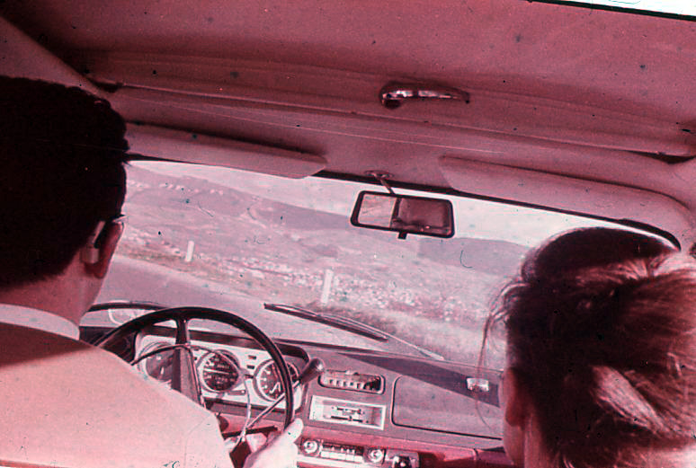
هذا معناه ان كل زوج مسؤول عن زوجته وعكس ذلك انها مسؤولية يحملها امام الله كما ان المسيح حمل مسؤولية العالم أمام الآب ” ما من حب أعظم من أن يبذل الأنسان نفسه“ لا يمكننا بناء هذا العطاء فقط على العاطفة الأولى على الجمال الذكاء او الغنى ليكون برجا لا يتزعزع كما أراده الله لا بد من الجدية ولا بد ان يصبح الأثنان واحدا.

Slide 32
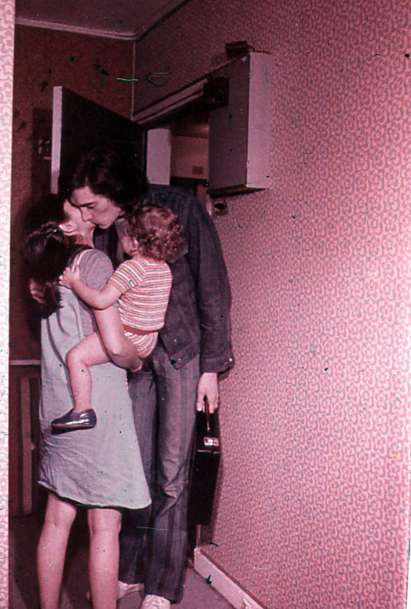
الذي جمعه الله لا يفرقه
انسا ن ان مأساة عائلات كثيرة تأتي في كثير من الأحيان من نقص في جدية الأختيار. في البدء منها سرعة من شباب لا خبرة لهم ولا يعرفون بعضهم بعضا بشكل صحيح ان هذه الأسر تشبه شجيرات لا جذور لها تقع عند أول عاصفة أنهم ظنوا البحث عن ذواتهم او التأثر العاطفي
هو الحب لكن الحب يء
آخر والقديس بولس يعطينا أحسن تعريف له في رسالته الأولى الى كورنتس اذ يقول

Slide 33
المحبة حليمة المحبة لا تعرف الحسد ولا العجب لا الكبرياء ولا تفعل السؤ ولا تسعى الى منفعتها ولا تحنق ولا تبالي ما ينالها من السؤ ولا تفرح بالظلم بل تفرح بالحق وهي تعذر كل شيء وتصدق كل شيء وترجو كل شيء وتصبر على كل شيء
فالأيمان والرجاء والمحبة
هي الثلاثة الباقية
وأعظمها المحبة

Slide 34
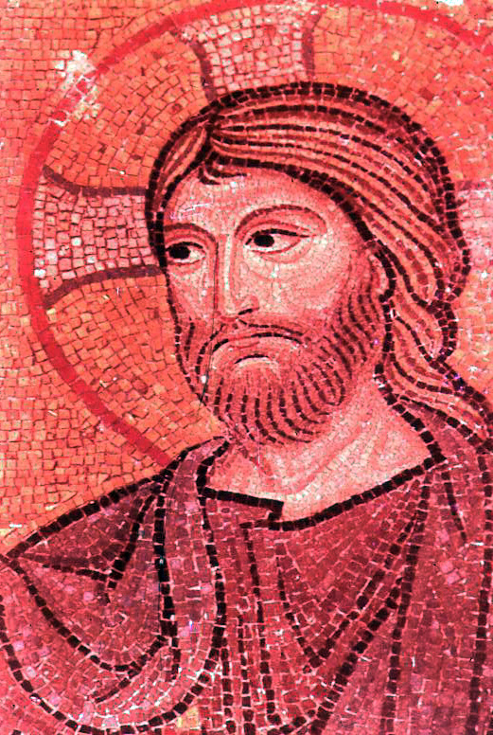
” روح الله مسحني ” ان هذا المقطع الأول في نص أشعيا ينسبه يسوع لنفسه في هيكل الناصرة بالواقع ان يسوع هو الكاهن الأوحد والكامل الذي به الأنسانية تتقدس لهذا فان الدعوة الكهنوتية تفترض اولا دعوة خاصة من المسيح تتجلى في التكريس لشخصه بهدف عمله اعلان البشرى السارة هذه الدعوة ليست عمل الصدفة او الخيال انها من خلال اسباب ثانوية وانعكاسات نفسية تميز لوجود واحد يدعو حب مطلق يأتي للقاء انسان ينتظر جوابه

Slide 35
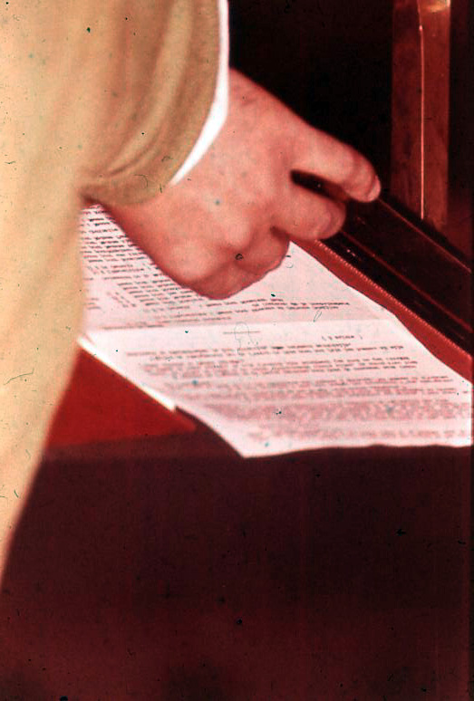
ان الكاهن هو انسان اختبر ملء المسيح يسوع واستهواه فلا يمكنه ان يتخلص من الأمر الملح الا وهو ان يقول ما يعلم وما يحيا الأنجيل, ان المجمع المسكوني الثاني عبر بشكل واضح عن هذا المعنى وبما انه لا يمكن لأحد ان يخلص دون ان يكون قد آمن قبل ان الكهنة كشركاء للأساقفة مهمتهم الأولى هي اعلان انجيل الله لكل البشر

Slide 36
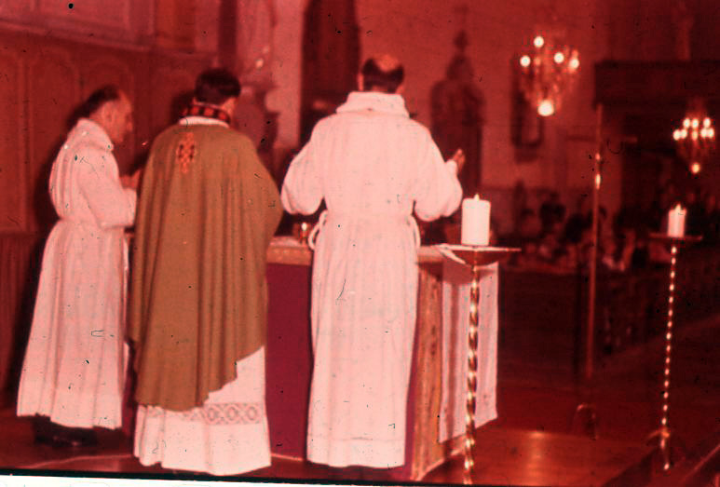
الكهنوت ليست ترقية اجتماعية لا يعطى اي حق خارجي ” مملكتي ليست من هذا العالم انه أخ لكل انسان منفتح لكل قيم العالم رسالة الكاهن هي ان يكون في وسط الكل الذي يخدم بالتربية الدينية والأسرار والعمل الرعوي

Slide 37
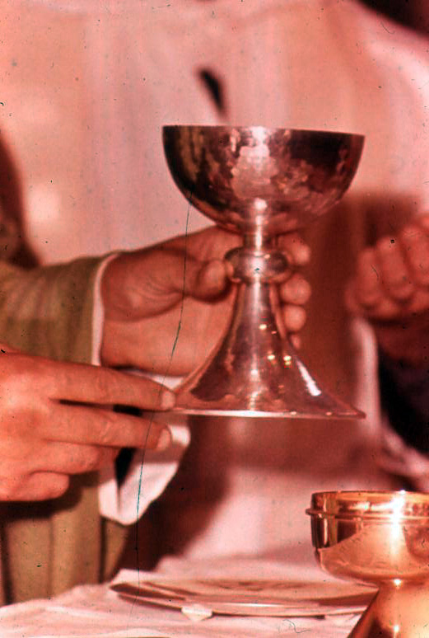
ان المجمع المسكوني الثاني في ”قوانين الكنيسة“ يقول:“ الكهنة يؤدون رسالتهم المقدسة خاصة بالعبادة ان الكاهن وحدة وتوحيد انه يشارك برسالة المسيح ليكن هذا ” الكل بالكل ” نبتهل اليك نحن الذين نتغذى بجسد المسيح ودمه ان يجمعنا روحك القدوس ويوحدنا ”

Slide 38
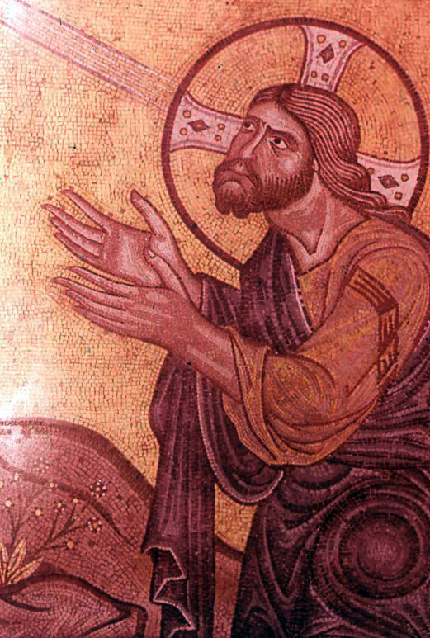
ان الكاهن هو رجل الأحتفال الليتورجي لمجد الله
” فبالمسيح ومع المسيح وفي المسيح نرفع اليك ايها الآب القدير في وحدة الروح القدس كل اكرام ومجد

Slide 39
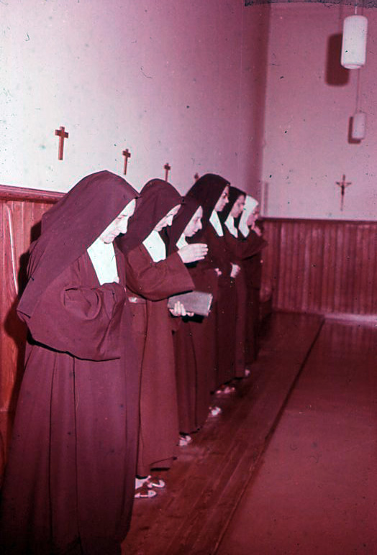
ان أساس الحياة الرهبانية ليست فقط التكريس للمسيح لأن كل علماني مسيحي هو مكرس للمسيح بالمعمودية ولكن هي التفرغ الكلي للروح القدس فالريح تهب حيث تشاء فتسمع صوته ولكنك لا تدري من أين تأتي والى أين يذهب تلك حالة كل مولود من الروح هذا التفرغ ممكن باتخاذ منهاج معين في الحياة ونذور مقبولة في الكنيسة

Slide 40
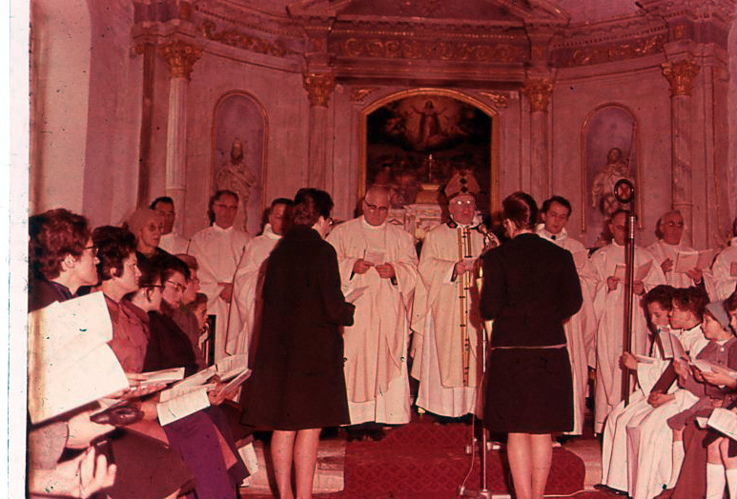
للفقر أوجه مختلفة تكمن خاصة في التخلي عن الأمور المادية الفكرية وحتى أحيانا الروحية لأن الحياة الرهبانية ليس هدفها انماء حياتنا الروحية الشخصية ولكن ان نعيش «نعم» الروح القدس المحرر من كل العراقيل
الطاعة انه عمل فهم روحي ويمكنها ان تكون لها أوجه مختلفة ولكنها بالأصل صمت واصغاء لله الذى يكلمنا من خلال رؤسائنا من خلال أخوتنا اذ انها صلاة فطنة لأن هناك خطر دائم ان نأخذ ذواتنا مكان الروح القدس الطاعة لا تعتمد على حكمنا الشخصي ولكن تتطلب المشورة
العفة : هي تكريس الجسد والقلب كل غنى الحب والخصوبة لله يرفض الراهب اغلاق ذراعيه على شخص واحد فيفتح ذاته للحب الشامل

Slide 41
ان خدمة هذا السر تفوق كل الأمكانات
البشرية
لا يمكن لأي انسان ان يكون علامة لمحبة المسيح ان لم يكن رجل تطويبات وصلاة ولكن كيف يمكننا ان نشك بأن دعاء يسوع لم يستجاب ” أكرس نفسي من أجلهم ليكونوا أيضا مكرسين بالحق

Slide 42
ان خدمة هذا السر تفوق كل الأمكانات
البشرية
لا يمكن لأي انسان ان يكون علامة لمحبة المسيح ان لم يكن رجل تطويبات وصلاة
ولكن كيف يمكننا ان نشك بأن دعاء يسوع لم يستجاب ” أكرس نفسي من أجلهم ليكونوا أيضا مكرسين بالحق

Slide 43
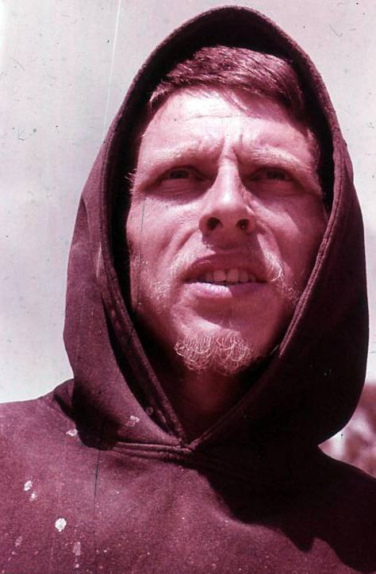
ان نذر العفة المعاش بصدق يخلق فرح ونمو للكلئن لأنه يضعه في علاقة مع الحب المطلق لهذا فان الراهب الحقيقي الصالح يشع حنان الحب وهذا الدفئ الأنساني المكون من العطف واحترام الآخرين الذي يظهر للعالم حنان الله القائم من بين الأموات العامل دائما .

Slide 44
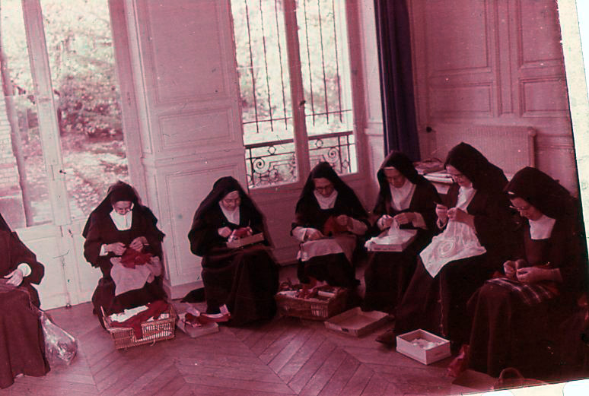
من ميزات حياة الراهب الأساسية ان تكون أخوية اذا كن نتكلم عن جماعات كبيرة او صغيرة ان الرهبان يحيون كلمات اعمال الرسل وكان جميع الذين آمنوا جماعة واحدة يجعلون كل شيء مشتركا بينهم يبيعون املاكهم واموالهم ويتقاسمون الثمن على قدر احتياج كا منهم ويلازمون الهيكل كل يوم بقلب واحد يكسرون الخبز في البيوت ويتناولون الطعام بابتهاج وسلامة قلب ان الي مس قلبه واستهواه المسيح يكون في تيار الروح ومن هنا نفهم معنى تنوع الحياة الرهبانية هدفها الأجابة الى متطلبات الكنيسة المختلفة حسب مواهب كل منها.

Slide 45
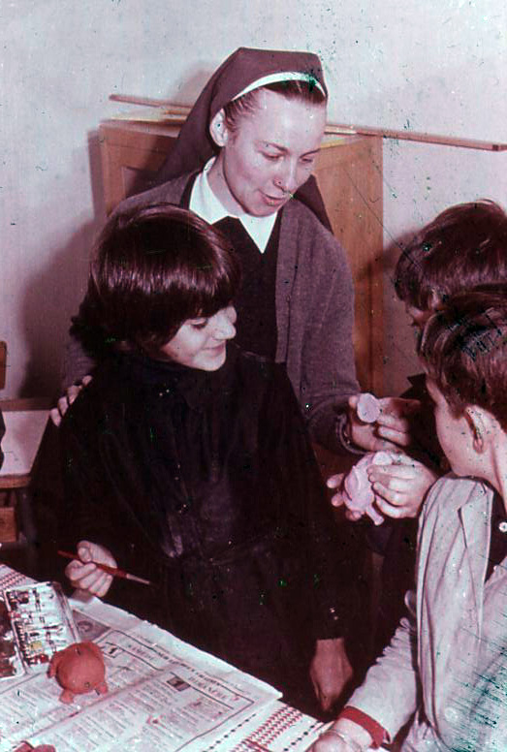
بعضهم يكونون في خدمة اخوتهم في الماضي كانت الأعمال الخيرية مشافي مدارس مأوى عجزة محصورة بالراهبات وحدهم اما اليوم في البلاد التي تزعم نفسها متحضرة كثير من هذه المشاريع اصبحت مؤسسات عامة واذ لم تعد هذه الأعمال محصورة بالرهبان هذا لا يمنعهم من ان يكونوا في خدمة اخوتهم بكل تواضع في مؤسسات الدولة او غيرها لكسب خبزهم اليومي واهبين لهذا العمل كل العطف الأنساني المحروم منه عالمنا الحاضر هناك دائما مكان لرهبان لخدمة الأصغر الذين هم على ابواب البؤس الدفاع عن الحياة انهم دائما مدعوون لأعلان البشرى السارة للوثنيين وللبلاد التي اضاعت مسيحيتها.

Slide 46
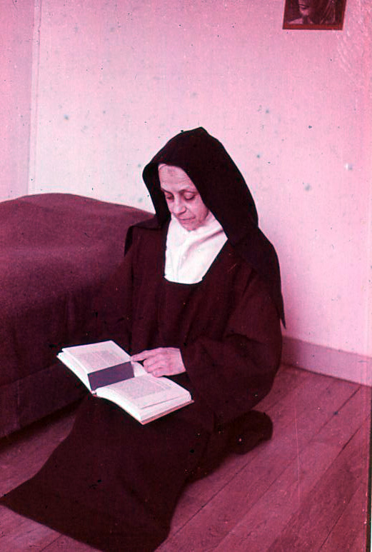
ولكن الكنيسة بحاجة ايضا للصلاة كلما ازدادت العلمنة في العالم وازدادت المشاكل كلما شعر الأنسان بأنه ضائع وعاجز امام المسؤوليات التي تتخطاه وانه بحاجة اكبر الى حياة مكرسة لله بالصلاة في عالم كل شيء فيه نسبي , الحياة النسكية اليوم تأخذ اهمية اكبر لأنها تشهد للمطلق وتعبر عنه من خلال الصمت. ان الذي يخسر نفسه من اجلي يكسبها . ان النساك هم كالأيقونات صورة لعالم متجلي مسبقا حيث يشع مجد الثالوث الأقدس . انهم يمثلون سر الكون ويمثلون الشيروبيم متحررين من كل اهتمام أرضي ومرتلين بأسم كل الأنسانية انشودة التثليث لمجد الله.

